Slide 1
回归分析

Slide 2
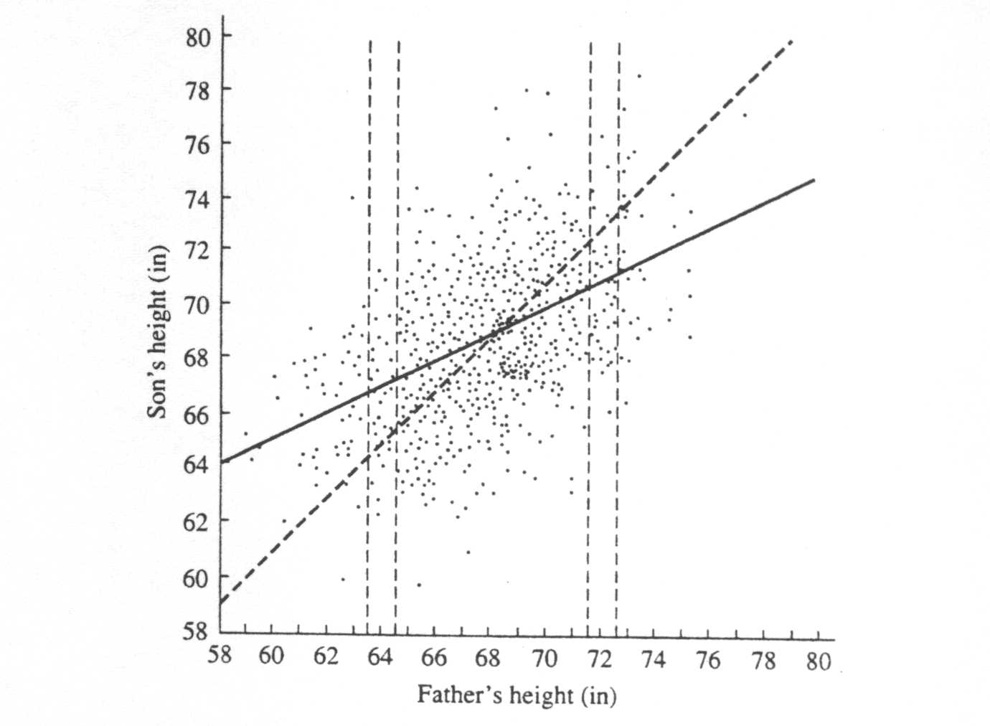

回归（regression）?
Francis Golton (1822-1911)
一般说来高个子的父代会有高个子的子代
子代的身高比父代更加趋向一致(“向平庸的回归”)
儿子比父亲平均高1英寸
对于身高72英寸的父亲，
儿子身高多数不到73英寸;
O
对于身高64英寸的父亲，
儿子身高多数超过65英寸;
回归直线 y=0.516 x+33.73
Pearson: 1078个父亲和儿子身高的散点图

Slide 3
回归分析是数学建模的有力工具
由于客观事物内部规律的复杂及人们认识程度的限制,无法分析实际对象内在的因果关系;
人们关心的变量(因变量)受另外几个变量(自变量)的关联性(非因果性)的影响，并且存在众多随机因素，难以用机理分析方法找出它们之间的关系；
需要建立这些变量的数学模型，使得能够根据自变量的数值预测因变量的大小，或者解释因变量的变化。
血压与年龄
刹车距离与车速
薪金与资历、教育程度、工作岗位

Slide 4
回归分析的主要步骤
收集一组包含因变量和自变量的数据；
选定因变量与自变量之间的模型，利用数据按照最小二乘准则计算模型中的系数；
利用统计分析方法对不同的模型进行比较，找出与数据拟合得最好的模型；
判断得到的模型是否适合于这组数据, 诊断有无不适合回归模型的异常数据；
利用模型对因变量作出预测或解释。

Slide 5
回归分析(Regression Analysis)
从应用角度介绍回归分析的基本原理、方法和软件实现
1. 简化的实际问题及其数学模型
2. 一元线性回归
3. 多元线性回归
4. 非线性回归

Slide 6
实例及其数学模型
例1 血压与年龄
为了解血压随年龄增长而升高的关系，调查了30个成年人的血压（收缩压，mmHg）与年龄:
序号 | 血压 | 年龄 | 序号 | 血压 | 年龄 | 序号 | 血压 | 年龄
1 | 144 | 39 | 11 | 162 | 64 | 21 | 136 | 36
2 | 215 | 47 | 12 | 150 | 56 | 22 | 142 | 50
3 | 138 | 45 | 13 | 140 | 59 | 23 | 120 | 39
4 | 145 | 47 | 14 | 110 | 34 | 24 | 120 | 21
5 | 162 | 65 | 15 | 128 | 42 | 25 | 160 | 44
… | … | … | … | … | … | … | … | …
用这组数据确定血压与年龄的关系；
从年龄预测血压可能的变化范围；
回答 “平均说来60岁比50岁的人血压高多少”。

Slide 7
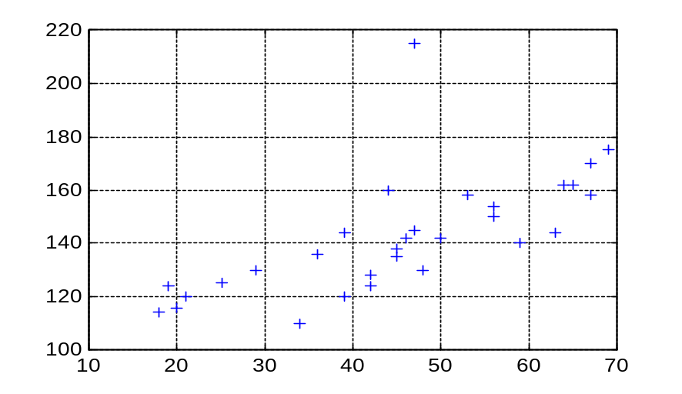
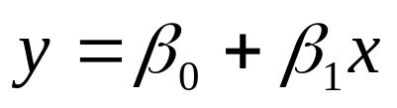

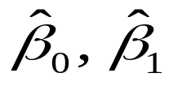
例1 血压与年龄
模型
记血压(因变量) y，年龄(自变量) x，
作数据 (x_{i} y_{i})(i=1,2,…30)的散点图
y与x大致呈线性关系
由数据确定系数
的估计值
曲线拟合(求超定线性方程组的最小二乘解)；
从统计推断角度讨论β₀ ,β₁ 的置信区间和假设检验；
对任意的年龄 x 给出血压 y 的预测区间。

Slide 8
例2 血压与年龄、体重指数、吸烟习惯
又调查了例1中30个成年人的体重指数、吸烟习惯:
序 号 | 血 压 | 年 龄 | 体重 指数 | 吸 烟 | 序 号 | 血 压 | 年 龄 | 体重 指数 | 吸 烟 | 序 号 | 血 压 | 年 龄 | 体重 指数 | 吸 烟
1 | 144 | 39 | 24.2 | 0 | 11 | 162 | 64 | 28.0 | 1 | 21 | 136 | 36 | 25.0 | 0
2 | 215 | 47 | 31.1 | 1 | 12 | 150 | 56 | 25.8 | 0 | 22 | 142 | 50 | 26.2 | 1
3 | 138 | 45 | 22.6 | 0 | 13 | 140 | 59 | 27.3 | 0 | 23 | 120 | 39 | 23.5 | 0
4 | 145 | 47 | 24.0 | 1 | 14 | 110 | 34 | 20.1 | 0 | 24 | 120 | 21 | 20.3 | 0
5 | 162 | 65 | 25.9 | 1 | 15 | 128 | 42 | 21.7 | 0 | 25 | 160 | 44 | 27.1 | 1
… | … | … | … | … | … | … | … | … | … | … | … | … | … | …
体重指数: 体重(kg) /[身高(m)]²
吸烟习惯: 0~不吸烟，1~吸烟

Slide 9
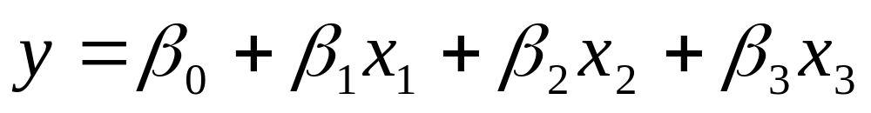
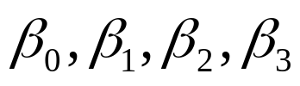
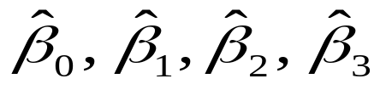
例2 血压与年龄、体重指数、吸烟习惯
记血压 y，年龄x₁ 、体重指数x₂ 、吸烟习惯x₃
模型
作数据 y 对x₂ 的散点图
y与x₂大致呈线性关系
由数据确定系数
的估计值

Slide 10
例3 软件开发人员的薪金
建立模型研究薪金与资历、管理责任、教育程度的关系,
分析人事策略的合理性，作为新聘用人员薪金的参考.
46名软件开发人员的档案资料
编号
薪金
资历
管理
教育
编号
薪金
资历
管理
教育
01
13876
1
1
1
42
27837
16
1
2
02
11608
1
0
3
43
18838
16
0
2
03
18701
1
1
3
44
17483
16
0
1
04
11283
1
0
2
45
19207
17
0
2
05
11767
1
0
3
46
19346
20
0
1
资历~ 从事专业工作的年数；管理~ 1=管理人员，0=非管理人员；教育~ 1=中学，2=大学，3=研究生

Slide 11

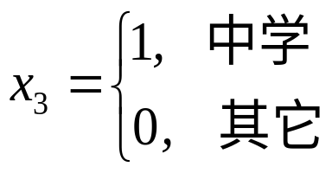
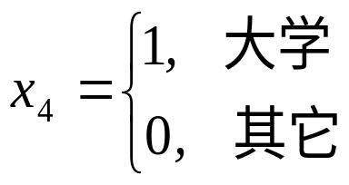
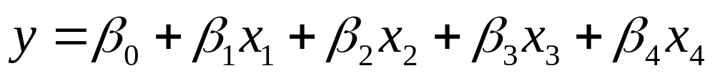
模型
y~ 薪金，x₁ ~资历（年）
x₂ = 1~ 管理人员，x₂ = 0~ 非管理人员
教育
1=中学
2=大学
3=研究生
中学：x₃=1, x₄=0 ；大学：x₃=0, x₄=1； 研究生：x₃=0, x₄=0
资历每加一年薪金的增长是常数；
管理、教育、资历之间无交互作用.
假设
线性回归模型
由数据确定

Slide 12
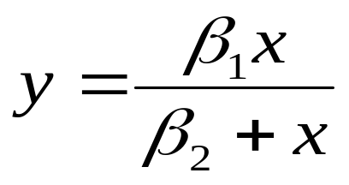
例4 酶促反应
酶~高效生物催化剂; 酶促反应~经过酶催化的化学反应
酶促反应的反应速度主要取决于反应物（底物）的浓度:
底物浓度较小时，反应速度大致与浓度成正比；
底物浓度很大、渐进饱和时，反应速度趋于固定值.
y
Michaelis-Menten模型
β₁
β₁/2
y ~ 酶促反应的速度, x ~底物浓度
0
β₂
x
待定系数 β₁ (最终反应速度)
β₂ (半速度点)

Slide 13

例4 酶促反应
为研究酶促反应中嘌呤霉素对反应速度与底物浓度之间关系的影响, 设计了两个实验 :使用的酶经过嘌呤霉素处理; 使用的酶未经嘌呤霉素处理。
实验数据
底物浓度(ppm) |  | 0.02 |  | 0.06 |  | 0.11 |  | 0.22 |  | 0.56 |  | 1.10
反应速度 | 处理 | 76 | 47 | 97 | 107 | 123 | 139 | 159 | 152 | 191 | 201 | 207 | 200
 | 未处理 | 67 | 51 | 84 | 86 | 98 | 115 | 131 | 124 | 144 | 158 | 160 | /
对未经嘌呤霉素处理的反应，用实验数据估计参数β₁, β₂;
用实验数据研究嘌呤霉素处理对参数β₁, β₂的影响。

Slide 14

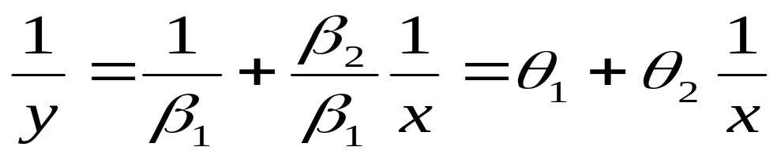
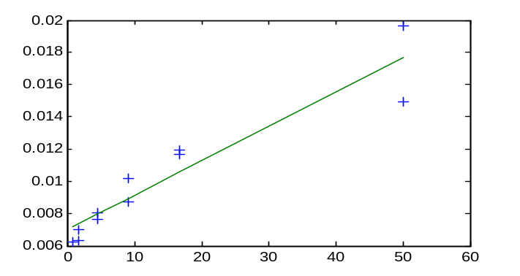
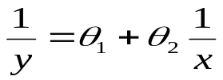
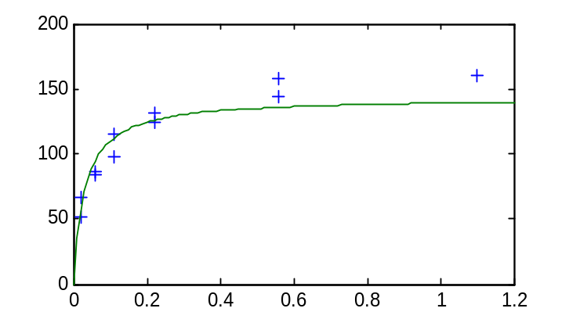
模型
对β₁ , β₂非线性
对θ₁, θ₂线性
1/x较小时有很好的线性趋势，1/x较大时出现很大的分散.
θ₁=6.972×10⁻³, θ₂=0.215×10⁻³
β₁=143.43, β ₂=0.0308
x较大时，y有较大偏差.
参数估计时，x较小（1/x很大）的数据控制了参数的确定.
直接考虑非线性模型

Slide 15
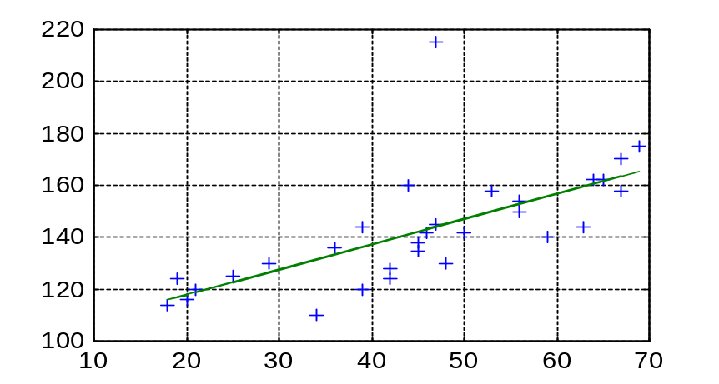
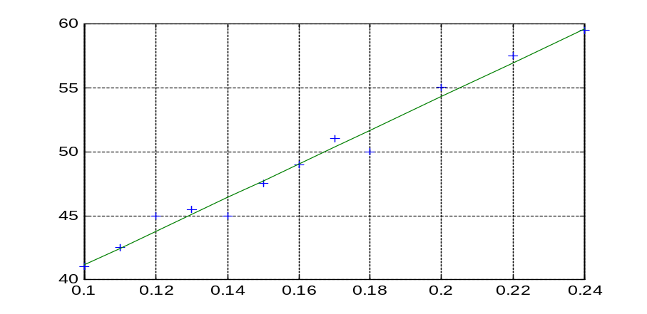
一元线性回归分析
问题
已知一组数据(x_{i}, y_{i}), i=1,2,…n (平面上的n个点)，
用最小二乘准则确定一个线性函数(直线)
1. 血压与年龄
2. 合金强度与碳含量
系数的计算二者没有什么区别;
2的拟合效果比1好得多.
怎样衡量由最小二乘准则拟合得到的模型的可靠程度？
怎样给出模型系数的置信区间和因变量的预测区间？

Slide 16
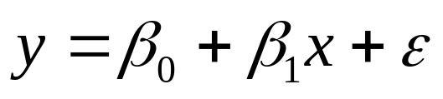


一元线性回归模型
x~自变量
~回归系数
ε~随机变量(影响y的随机因素的总和)
y
y₁
y₂
y_{n}
基本假设
独立性: 对于不同的x，y相互独立
线性性: y的期望是x的线性函数
0
x₁
x₂
x_{n}
x
齐次性: 对于不同的x，y的方差是常数
正态性: 对于给定的x，y服从正态分布
ε 是相互独立的、期望为0、方差为σ²、正态分布的随机变量，即ε ~N (0, σ²), ε 称（随机）误差。

Slide 17
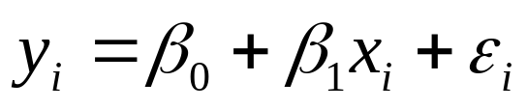
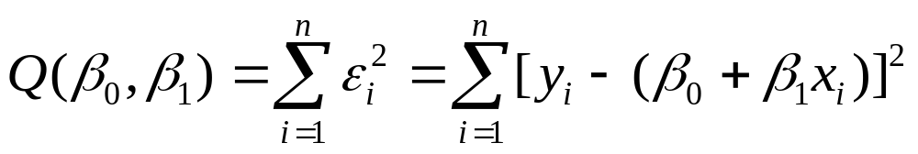
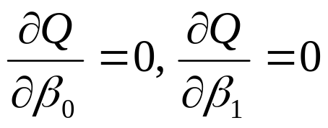
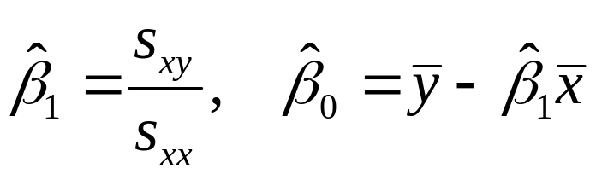
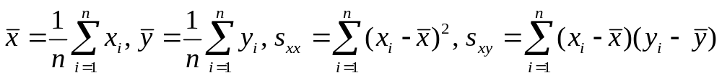
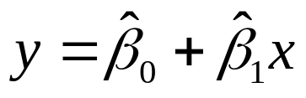

回归系数的最小二乘估计
数据x_{i}, y_{i}( i=1,…n)代入
误差平方和
直线
通过x_{i}, y_{i}的均值点
最小二乘估计
线性无偏最小方差估计

Slide 18
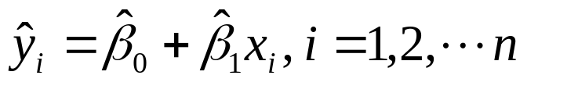
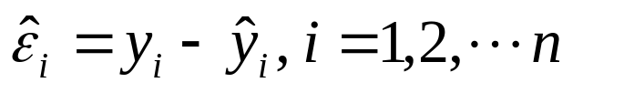
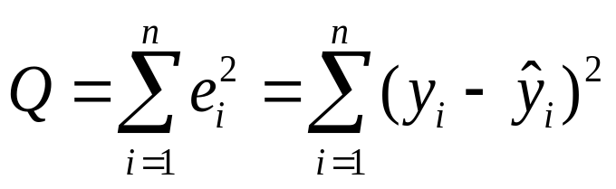
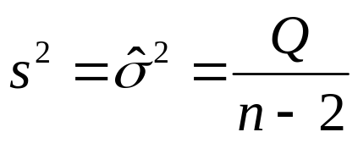
一元线性回归的统计分析
1.误差方差Dε =σ² 的估计
y_{i}理论值(期望)的估计
误差ε_{i}的估计,称残差(记作e_{i} )
残差平方和
σ²的无偏估计
n-2~Q的自由度=数据容量 − 模型中所含参数的个数
s²~剩余方差(样本方差)，s~剩余标准差(样本标准差)

Slide 19
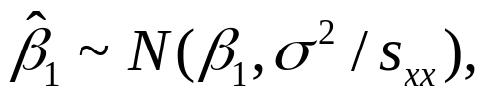
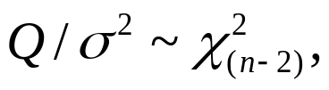

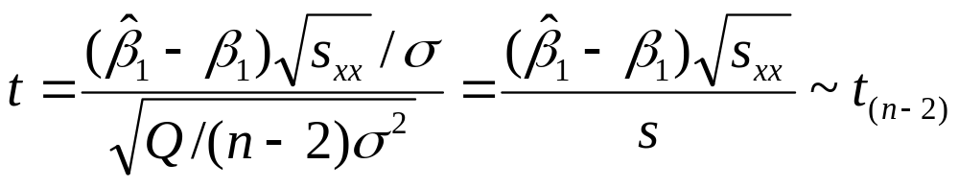
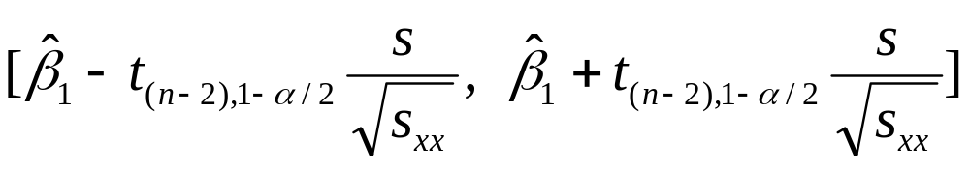

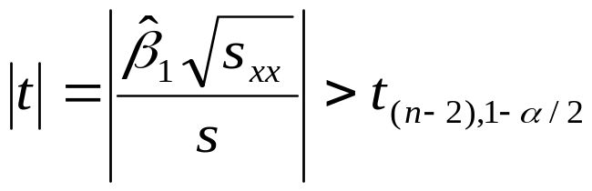
一元线性回归的统计分析
2. 回归系数的区间估计和假设检验
统计性质:
和Q相互独立
t 分布
β₁的置信区间
问: 怎样缩短β₁的置信区间?
对β₁的假设检验
β₁的置信区间不包含零点
回归模型有效
拒绝H₀

Slide 20

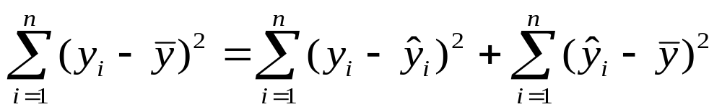

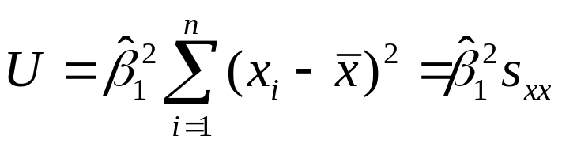
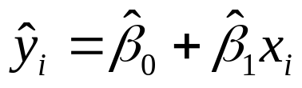
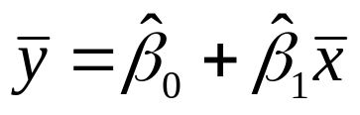
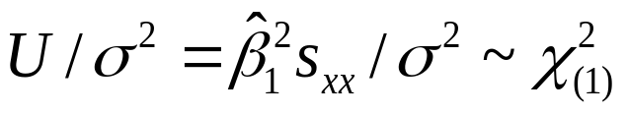
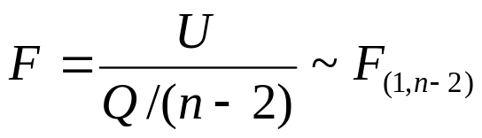
一元线性回归的统计分析
3.模型的有效性检验
偏差的分解:
S
Q
U
= +
总偏差平方和
残差平方和
回归平方和
决定系数
因变量的总变化中自变量引起的部分的比例
若H₀成立
回归模型有效
F > F_{(1,n-2), 1-α}
拒绝H₀
给定α ,有F_{(1,n-2), 1-α}

Slide 21
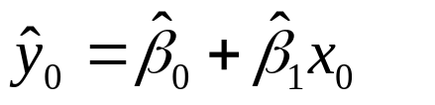


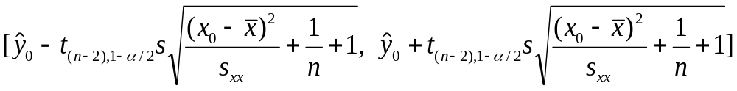






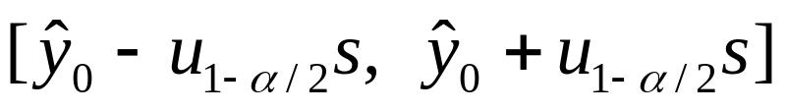
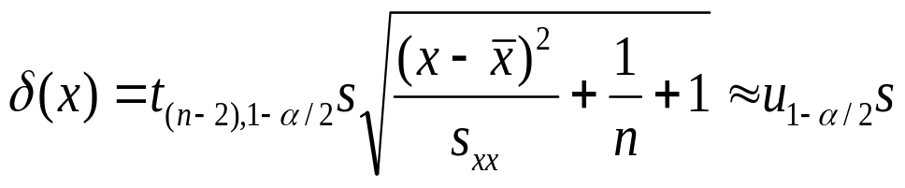
利用一元线性回归模型进行预测
x₀给定, y₀的预测值:
性质: 无偏, 且 最小
预测区间
s~剩余标准差
y
n很大且 x₀接近
0
x

Slide 22
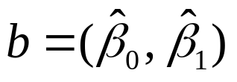
一元线性回归的MATLAB实现
b=regress(y,X)
[b,bint,r,rint,s]=regress(y,X,alpha)
输入：y~因变量（列向量），X~1与自变量组成的矩阵，alpha~显著性水平α（缺省时设定为0.05）。
输出： ，bint~β₀, β₁的置信区间，r~残差（列向量），rint~残差的置信区间，
s(3个统计量和误差方差的估计)：决定系数R²; F值; F_{(1,n-2)}分布的分位数 大于F值的概率p。当p<α 时拒绝H₀，回归模型有效。
F_{(1,n-2), 1-α}
注意 regress 与 polyfit 用法的区别

Slide 23
例1 血压与年龄
模型
数据
xueya1.m
回归系数 | 回归系数估计值 | 回归系数置信区间
β₀ | 98.4084 | [78.7484 118.0683]
β₁ | 0.9732 | [0.5601 1.3864 ]
R²=0.4540 F=23.2834 p<0.0001 s² = 273.7137
β₁置信区间不含零点；p<α；F_{(1,n-2), 1-α} = 4.1960< F
模型检验
β₁置信区间较长，R²较小，模型精度不高。
由残差图剔除异常数据后
回归系数 | 回归系数估计值 | 回归系数置信区间
β₀ | 96.8665 | [85.4771 108.2559]
β₁ | 0.9533 | [0.7140 1.1925 ]
R²= 0.7123 F= 66.8358 p<0.0001 s² =91.4305

Slide 24
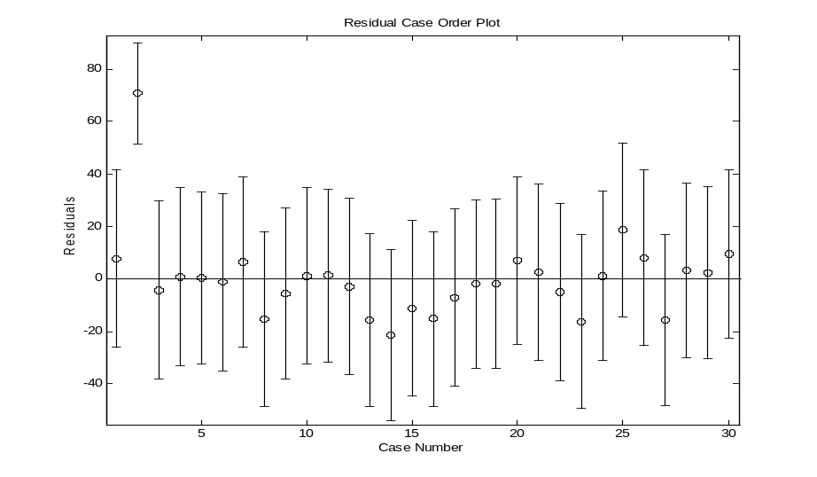
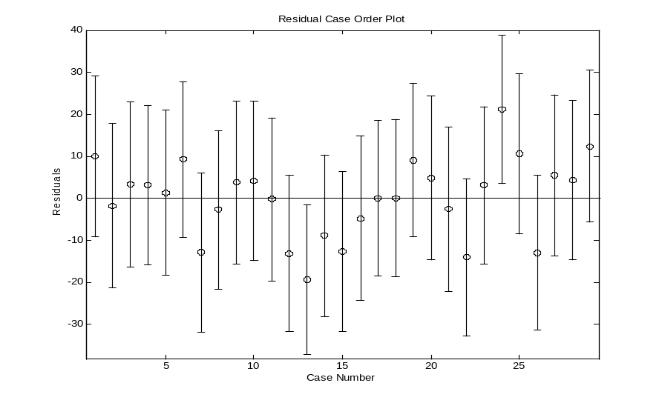
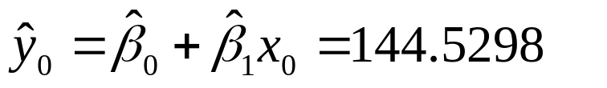
例1 血压与年龄
模型
xueya.m
o
o
o
剔除异常点 (x₂, y₂)
又出现两个新的异常点.
对50岁人的血压进行预测:
预测区间 (α=0.05) ：
[124.5406 164.5190]
简化 (t→u) ：
[125.7887 163.2708]

Slide 25
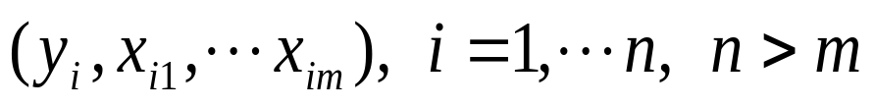
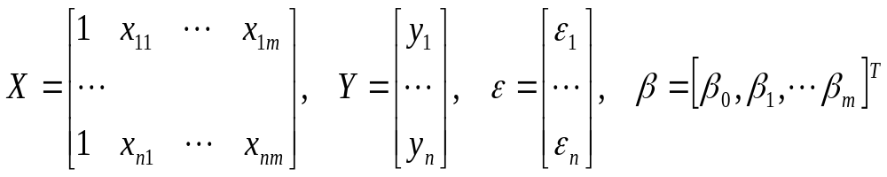
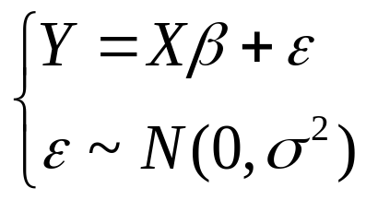




多元线性回归分析
模型
估计回归系数
最小二乘估计
思考
怎样保证 X^{T}X可逆
为什么要求 n>m

Slide 26






多元线性回归的统计分析
误差方差σ² 的估计
一元回归
多元回归
模型
估计值
残差
残差
平方和
剩余方差
Q的自由度
n-2 (2个参数)
n-(m+1) (m+1个参数)

Slide 27








2. 回归系数的区间估计和假设检验
一元回归
多元回归
的j 对角元
拒绝H₀, 模型有效

Slide 28




3. 模型的有效性检验
一元回归
多元回归
偏差分解
决定系数
H₀成立
检验
F > F_{(1,n-2), 1-α}
F_{(m, n-m-1), 1-α}
拒绝H₀, 模型有效

Slide 29



利用多元线性回归模型进行预测
性质: 无偏, 且 最小
预测区间
与一元回归对比

Slide 30

多元线性回归的MATLAB实现
b=regress(y,X)
[b,bint,r,rint,s]=regress(y,X,alpha)
注意 X 的构造
与一元回归相同
例2 血压与年龄、体重指数、吸烟习惯
xueya2.m
剔除两个异常点后
年龄和体重指数相同，吸烟者比不吸烟者的血压(平均)高10. 3
与例1 “血压与年龄”的结果 相比,
年龄增加1岁血压的升高值(即β₁)为何有这么大的差别

Slide 31




线性最小二乘拟合与多元线性回归的一般形式
线性回归模型
“线性”是指y是系数β 的关系(非指y与x的关系)
~ 线性回归
线性回归一般形式
是已知函数
令r_{j}(x)=u_{j}, 则(2)→(1)

Slide 32
多元线性回归中的交互作用
例3 软件开发人员的薪金
y~薪金,x₁ ~资历,x₂ = 1~ 管理人员,x₂ = 0~ 非管理人员
x₃=1, x₄=0~中学; x₃=0, x₄=1~大学; x₃=0, x₄=0~研究生
系数
系数估计
置信区间
xinjin1.m
β₀
11032
[ 10258 11807 ]
资历增加1年薪金增长546
β₁
546
[ 484 608 ]
β₂
6883
[ 6248 7517 ]
管理人员多6883
β₃
-2994
[ -3826 -2162 ]
中学程度比更高的少2994
β₄
148
[ -636 931 ]
大学程度比更高的多148
R²=0.957 F=226 p=0.000
β₄置信区间包含零点，解释不可靠!
R²,F, p→ 模型整体上可用

Slide 33




用残差分析发现交互作用
管理与教育的组合
组合
1
2
3
4
5
6
管理
0
1
0
1
0
1
考察残差 是否为N(0,σ²)
教育
1
1
2
2
3
3
e 与资历x₁的关系
e与管理—教育组合的关系
残差全为正，或全为负，管理—教育组合处理不当
残差大概分成3个水平， 6种管理—教育组合混在一起，未正确反映
应增加x₂与x₃, x₄的交互项

Slide 34


增加管理x₂与教育x₃, x₄的交互项
xinjin2.m
系数
系数估计值
置信区间
β₀
11204
[11044 11363]
β₁
497
[486 508]
β₂
7048
[6841 7255]
e ~ x₁
β₃
-1727
[-1939 -1514]
β₄
-348
[-545 –152]
β₅
-3071
[-3372 -2769]
β₆
1836
[1571 2101]
e ~组合
R²=0.999 F=554 p=0.000
R²,F有改进，所有回归系数置信区间都不含零点，模型完全可用
消除了不正常现象
异常数据(33号)应去掉

Slide 35


去掉异常数据后的结果
xinjin3.m
系数
系数估计值
置信区间
e ~ x₁
β₀
11200
[11139 11261]
β₁
498
[494 503]
β₂
7041
[6962 7120]
β₃
-1737
[-1818 -1656]
β₄
-356
[-431 –281]
e ~组合
β₅
-3056
[-3171 –2942]
β₆
1997
[1894 2100]
R²= 0.9998 F=36701 p=0.0000
R²： 0.957 → 0.999 → 0.9998
F： 226 → 554 → 36701
置信区间长度更短
残差图十分正常
最终模型的结果可以应用

Slide 36
模型应用
制订6种管理—教育组合人员的“基础”薪金(资历x₁=0)
组合 | 管理x₂ | 教育(x₃, x₄) | 系数 | “基础”薪金
1 | 0 | (1,0) | β₀+β₃ | 9463
2 | 1 | (1,0) | β₀+β₂+β₃+β₅ | 13448
3 | 0 | (0,1) | β₀+β₄ | 10844
4 | 1 | (0,1) | β₀+β₂+β₄+β₆ | 19882
5 | 0 | (0,0) | β₀ | 11200
6 | 1 | (0,0) | β₀+β₂ | 18241
大学程度管理人员比更高程度管理人员的薪金高
大学程度非管理人员比更高程度非管理人员的薪金略低

Slide 37



线性回归的特殊情形----多项式回归
例1 西红柿的施肥量与产量
14块同样大小土地的数据
序号 | 产量(升) | 施肥(千克) | 序号 | 产量(升) | 施肥(千克)
1 | 1035 | 6.0 | … | … | …
2 | 624 | 2.5 | 12 | 1030 | 9.0
3 | 1084 | 7.5 | 13 | 985 | 11.0
… | … | … | 14 | 855 | 12.5
模型
b=regress(y,X)求解

Slide 38


一元多项式回归模型的一般形式
MATLAB求解
xihongshi.m
regress(y,X)
polyfit(x,y,m)
polytool(x,y,m,alpha)
例1的交互式画面
注意3个程序的用法与所得结果的相同点和不同点

Slide 39
例2 商品销售量与价格
某厂生产的一种电器的销售量y与竞争对手的价格x₁和本厂的价格x₂有关。
下表是该商品在10个城市的销售记录。
x₁（元） | 120 | 140 | 190 | 130 | 155 | 175 | 125 | 145 | 180 | 150
x₂（元） | 100 | 110 | 90 | 150 | 210 | 150 | 250 | 270 | 300 | 250
y（个） | 102 | 100 | 120 | 77 | 46 | 93 | 26 | 69 | 65 | 85
1）根据这些数据建立 y 与 x₁和 x₂的关系式，对得到的模型和系数进行检验。
2）若某市本厂产品售价160元，竞争对手售价170元，预测该市的销售量。

Slide 40

例2 商品销售量与价格
150
150
100
100
y
y
50
50
0
0
120
140
160
180
200
50
100
150
200
250
300
x1
x2
y与x₂有较明显的线性关系，y与x₁的关系难以确定.
需要试验不同的回归模型，用统计分析决定优劣.
线性模型
shangpin.m
系数 | 系数估计 | 置信区间
β₀ | 66.5176 | [-32.5060 165.5411 ]
β₁ | 0.4139 | [-0.2018 1.0296 ]
β₂ | -0.2698 | [-0.4611 -0.0785 ]
R²= 0.6527, F=6.5786, p= 0.0247,s²= 351.0445
置信区间包含零点
整体检验效果不好

Slide 41

二次函数回归模型
多元二项式回归的一般形式
MATLAB命令: rstool(x,y,’model’,alpha)
X~ n×m自变量矩阵, y~因变量向量，model选择:
linear（只包含线性项)）；
purequadratic（包含线性项和纯二次项）；
interaction（包含线性项和纯交互项）；
quadratic（包含线性项和完全二次项）。
输出一个交互式画面

Slide 42

例2 商品销售量与价格
model = purequadratic
4个模型的输出比较
 | β₀ | β₁ | β₂ | β₃ | β₄ | β₅ | s
Purequadratic | -312.5871 | 7.2701 | -1.7337 | -0.0228 | 0.0037 |  | 16.6436
quadratic | -307.3600 | 7.2032 | -1.7374 | 0.0001 | -0.0226 | 0.0037 | 18.6064
interaction | 137.5317 | -0.0372 | -0.7131 | 0.0028 |  |  | 19.1626
linear | 66.5176 | 0.4139 | -0.2698 |  |  |  | 18.7362

Slide 43


变量选择与逐步回归
变量选择
影响因变量的因素：
自变量x₁, x₂, …x_{m}及其简单函数, 如
将所有影响显著的因素都纳入回归模型；
最终的模型尽量简单, 即包含尽量少的因素。
变量选择的标准
从候选集合S={x₁,…x_{k}}中选出一子集S₁ (含p≤k个自变量)与因变量y构造回归模型, 其优劣由s²度量.
影响显著的自变量进入模型时，Q明显下降，s减小；
影响很小的自变量进入模型时，Q下降不大，p的增加 会使s变大.

Slide 44
逐步回归
从候选集合中确定一初始子集；
从子集外（候选集合内）中引入一个对y影响显著的；
对集合中的变量进行检验，剔除影响变得不显著的；
迭代式地进行引入和剔除，直到不能进行为止。
选择衡量影响显著程度的统计量，通常用偏F统计量；
适当选取引入变量的显著性水平α_{in}和剔除变量的α_{out。}
引入新的变量后原来模型内影响显著的变量变得不显著，从而被剔除 ~ 自变量之间存在较强相关性的结果.
多重共线性
某些自变量之间的相关性很强
矩阵X^{T}X病态
回归系数的置信区间较大

Slide 45
MATLAB中的逐步回归
stepwise (x,y,inmodel,penter,premove)
x~n×k自变量数据矩阵(k~全部变量数), y~因变量向量,
inmodel~初始模型中候选变量的指标（x的列序数，缺省时为全部候选变量）,
penter ~ 引入变量的显著性水平α_{in} (缺省时为0.05) premove~剔除变量的显著性水平α_{out} (缺省时为0.10)
输出交互式画面

Slide 46


例 儿童的体重与身高和年龄
序号 | 体重(kg) | 身高(m) | 年龄 | 序号 | 体重(kg) | 身高(m) | 年龄
1 | 27.1 | 1.34 | 8 | 7 | 30.9 | 1.39 | 10
2 | 30.2 | 1.49 | 10 | 8 | 27.8 | 1.21 | 9
3 | 24.0 | 1.14 | 6 | 9 | 29.4 | 1.26 | 10
4 | 33.4 | 1.57 | 11 | 10 | 24.8 | 1.06 | 6
5 | 24.9 | 1.19 | 8 | 11 | 36.5 | 1.64 | 12
6 | 24.3 | 1.17 | 7 | 12 | 29.1 | 1.44 | 9
体重y
体重y
身高x₁
年龄x₂
可能存在二次函数关系

Slide 47


例 儿童的体重与身高和年龄
ertong.m
初始结果
最终结果

Slide 48






非线性回归分析
非线性最小二乘拟合
已知模型
f对β非线性
观测数据
误差平方和
非线性回归
回归系数β 的最小二乘估计
非线性回归可以对非线性最小二乘拟合结果作统计分析

Slide 49
MATLAB中的非线性回归
[b,R,J]=nlinfit(x,y,’model’,b0)
x~自变量数据矩阵（每列一个变量） , y~因变量向量,
Model~模型的函数名, m文件: y =f(b,x),b为待估系数β,
b0~回归系数β 的初值.
输出：b~β的估计，R~残差，J~估计误差的Jacobi矩阵
bi=nlparci(b,R,J)
回归系数β的置信区间
nlintool(x,y,'model',b)
一个交互式画面
（内容和用法与多项式回归的Polytool类似）

Slide 50



实例4 酶促反应(续)
模型
y ~ 酶促反应的速度, x ~底物浓度
对未经嘌呤霉素处理的数据
huaxue1.m
nlinfit
与用lsqnonlin的结果相同
nlparci
nlintool的交互式画面
数据拟合结果

Slide 51

酶促反应的混合反应模型
在同一模型中考虑嘌呤霉素处理的影响
x₁~底物浓度， x₂~ 0(未经处理),1(经过处理)变量,
β₁~未经处理的最终反应速度,
β₂~未经处理的反应的半速度点,
γ₁~经处理后最终反应速度的增长值,
γ₂~经处理后反应的半速度点的增长值 .

